Slide 1
Woordenschat les 1.2
Thema werken
De woorden die je vandaag leert:
de fabriek
ophouden
de machine
oppassen
weghalen
het product
de wekker
uitrusten
vasthouden

Slide 2
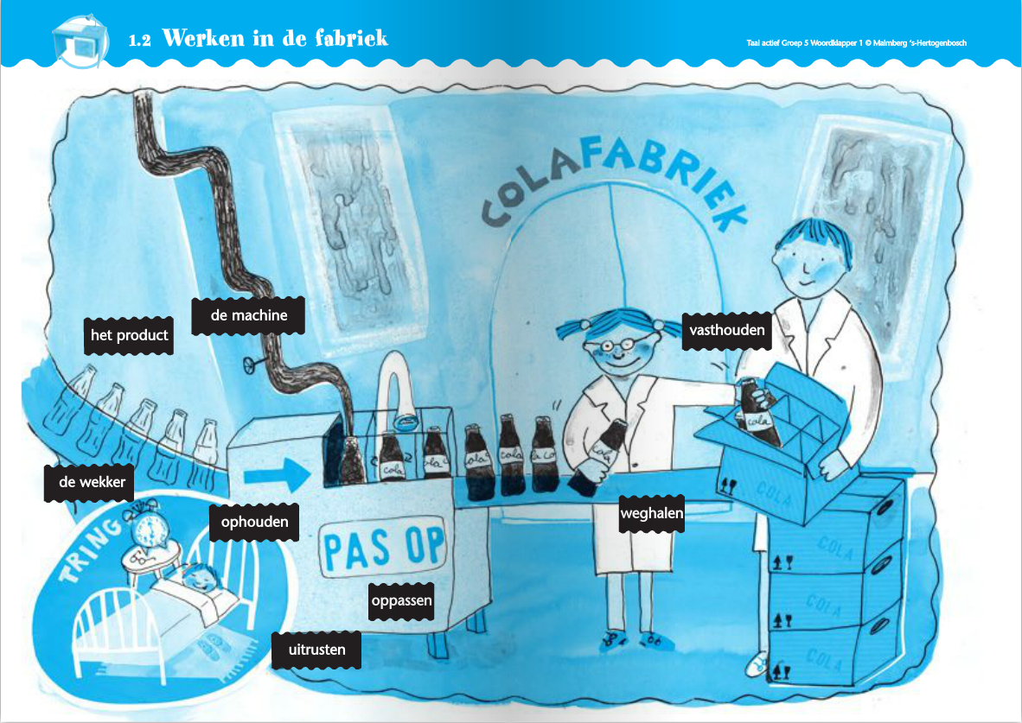
Thema werken: werken in de fabriek
Hoe komt een colafles in de winkel?

Slide 3
De fabriek
Een groot gebouw met machines. Hier worden producten gemaakt.

Slide 4
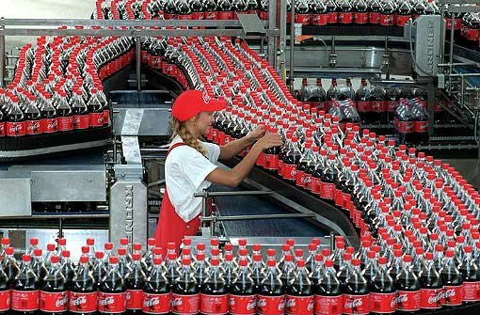
De machine
Een apparaat om producten te maken.
Dit werkt vaak sneller en beter dan wanneer mensen het product maken.

Slide 5
ophouden
Stoppen.

Slide 6
oppassen
Opletten.
Op de praatplaat moet Elise opletten dat ze niet te dicht bij de machine komt. Want dat is gevaarlijk.

Slide 7
Het product
In de fabriek op de praatplaat wordt cola gemaakt. Cola is een …….
Wat wordt er gemaakt in een autofabriek? En in een schoenenfabriek?

Slide 8
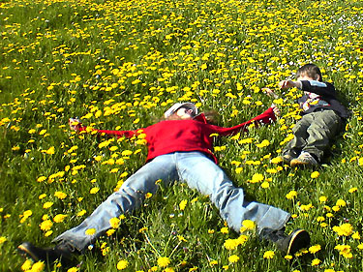
uitrusten
Dit doe je als je erg moe bent. Je gaat dan ergens zitten of liggen.

Slide 9
vasthouden
Op de praatplaat houdt de man naast Elise de doos vast.
Producten kun je v………

Slide 10
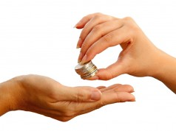
weghalen
Je neemt iets ergens vandaan.

Slide 11
De wekker
Dit apparaat zorgt ervoor dat je wakker wordt.

